Slide 1


Презентацию подготовила:
учитель истории и обществознания
МОУ Кузнецкой СОШ
Исламова Лилия Асхатовна

Slide 2

Что для вас значит это слово?
Какое значение мы придаём Дружбе?

Slide 3


А кто такой друг ?
Каким он должен быть ?
У вас много друзей ?

Slide 4

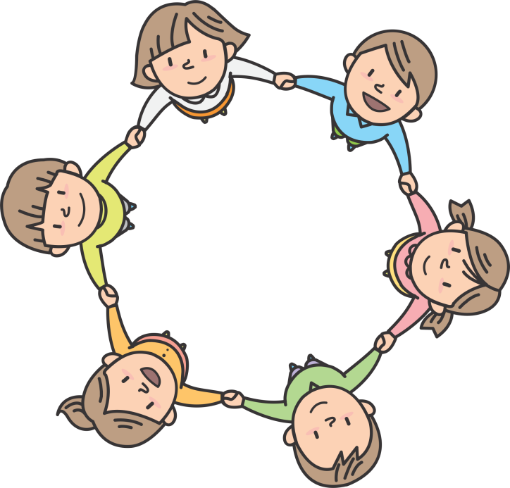
ПОНИМАНИЕ
ДОБРОТА
ОТЗЫВЧИВОСТЬ
ВЕРНОСТЬ
ПОДДЕРЖКА
ПОМОЩЬ

Slide 5
«ЗАКОНЧИ ПРЕДЛОЖЕНИЕ»
- Я обижаюсь на друга, когда…
- Я радуюсь с другом, когда…
- Я грущу, когда…
- Я радуюсь за друга, когда…
- Я помогаю другу, когда…
- Я люблю друга за то, …

Slide 6

ПРИМЕР :

Slide 7
Поговорки о дружбе
Дружба, что стекло: расколешь – не соберешь.
Трусливый друг опаснее врага.

Slide 8
Основные «Правила дружбы»:
Не ссориться; Уступать;
Не бояться просить прощение, если обидел друга.
Быть вежливым; Не злиться;
Не жадничать; Помогать друг другу; Быть честным;
Быть внимательным; Хранить секреты:
Радоваться вместе с другом успехам;
Никогда не сплетничать;

Slide 9

Великий педагог В.А.Сухомлинский писал:
«Надо иметь большую силу духа, чтобы «жить сердцем»,
желать добра другим. Хорошие, добрые желания живут в душе того,
кто сам чувствует, что он сегодня стал лучше, чем вчера».

